Slide 1

Sistem Basis Data

Slide 2

PDM
Physical Data Model
Dosen: Adhatus Solichah A.,S.Kom., M.Sc.

Slide 3
Outline
Review CDM
Definisi PDM
Perbedaan CDM dan PDM
Algoritma perubahan CDM ke PDM

Slide 4
Review CDM
Entitas
Atribut
Relasi One-to-one
Relasi One-to-many
Relasi Many-to-many

Slide 5
Penggambaran Cardinality ERD
Look Here
Look Across
1
N
N
1
DOSEN
bekerja
DEPARTEMEN
DOSEN
bekerja
DEPARTEMEN
(1,1)
(1,N)
(1,N)
(1,1)
DOSEN
bekerja
DEPARTEMEN
DOSEN
bekerja
DEPARTEMEN

Slide 6
Physical Data Model (PDM)
Physical Data Model merupakan pemodelan data secara teknis yang dirancang untuk mendukung program komputer dan programmer yang menggunakan basis data
PDM bersifat platform-dependent. Yaitu tergantung pada hardware, software, dan tool.

Slide 7
CDM VS PDM
CDM
Memodelkan informasi bisnis dan aturan bisnis
PDM
Memodelkan implementasi teknis
Platform independent
Platform dependent

Slide 8
Fokus Perubahan CDM menjadi PDM
Entitas Lemah
Relasi One-to-one
Relasi One-to-many
Relasi Many-to-many

Slide 9
Entitas Lemah
Tambahkan PRIMARY KEY dari Entitas Kuat ke Entitas Lemah.
Jadikan (1) sebagai FOREIGN KEY

Slide 10
Entitas Lemah
CDM
PDM
Dependent:
Tiap dosen boleh punya 1 atau lebih anak
Tiap anak harus punya dan hanya punya 1 dosen
PK dari entitas kuat bersama-sama membentuk primary key dengan key tabel Entitas lemahnya

Slide 11
Relasi One-to-one
Periksa partisipasi dari dua entitas: partisipasi total atau parsial.
Suatu entitas dianggap lebih “berat” timbangannya apabila mempunyai partisipasi total
Suatu entitas dianggap lebih “ringan” timbangannya apabila mempunyai partisipasi parsial
Jika partisipasi dua entitas berbeda:
Tambahkan primary key dari sisi yang lebih “ringan” ke sisi (entitas) yang lebih “berat”.
Tambahkan juga simple atribut yang terdapat pada relasi tersebut ke sisi yang lebih “berat”
Jika partisipasi dua entitas sama
dua entitas tersebut boleh digabung menjadi satu tabel

Slide 12
Relasi One-to-one
CDM
PDM

Slide 13
Relasi One-to-Many
Tambahkan PRIMARY KEY dari Entitas yang memiliki maksimum relasi (Cardinality) one ke Entitas yang memiliki maksimum relasi (Cardinality) many
Jadikan (1) sebagai FOREIGN KEY

Slide 14
Relasi One-to-Many
CDM
PDM
*) Cardinality Look across

Slide 15
Relasi Many-to-Many
Untuk setiap relasi binary M:N, buatlah tabel baru R dengan atribut seluruh simple atribut yang terdapat pada relasi biner tersebut.
Tambahkan primary key yang terdapat pada kedua sisi ke tabel R.
Kedua foreign key yang didapat dari kedua sisi tersebut digabung menjadi satu membentuk primary key dari tabel R

Slide 16
Relasi Many-to-Many
CDM
PDM

Slide 17
CDM ke PDM
Secara teknis PDM adalah proses menambahkan constraint FOREIGN KEY ke tabel rujukan

Slide 18
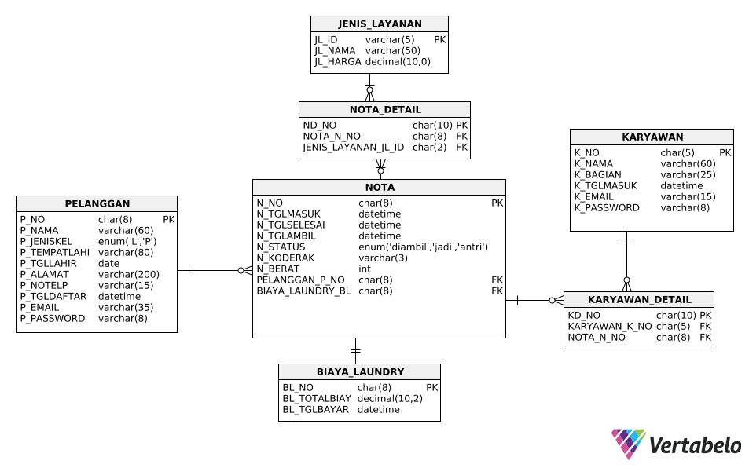
Latihan
Gambarkan PDM dari desain Laundry berikut.

Slide 19
- TERIMA KASIH -

